Slide 1
МУНИЦИПАЛЬНОЕ ОБРАЗОВАНИЕ ТАЗОВСКИЙ РАЙОН Муниципальное казённое дошкольное образовательное учреждение детский сад «Северяночка» Животные севера
Выполнил: воспитатель
Мартынова И.Н.

Slide 2
Короной снежной с двух сторон
Наш шар прекрасный окружен!
Два полюса, два братика-
Антарктика и Арктика.

Slide 3
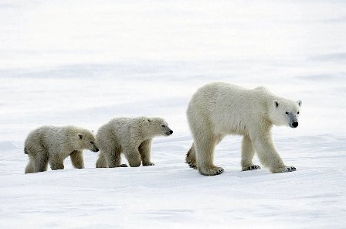
Белый медведь
Белые медведи живут 25-30 лет и рожают за этот период до 15 детенышей. Питаются рыбой, падалью, тюленями, птенцами и яйцами. Как в поисках пищи, так и из-за любопытства могут подбираться к человеческому жилью.

Slide 4
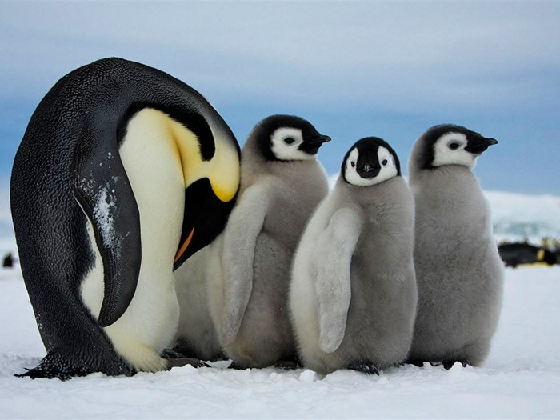
Королевские пингвины
Их перья покрыты особым влагостойким веществом, благодаря чему они великолепно плавают и не мокнут. Живут в открытом море, потом перебираются в места гнездования. Питаются крилем. Вырастают до 1 метра и весом до 15 кг.

Slide 5
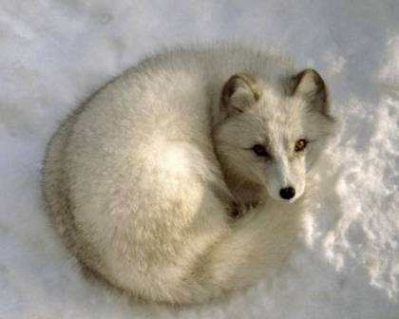
Песец
Полярная лисица или песец — единственный представитель своего рода, бывает голубой или белый. Песец — единственный хищник, заселивший всю тундру Северного полушария, водится даже на Северном полюсе! Живет недалеко от воды, выкапывая нору в каменистом грунте, а зимой в норе из снега. Всеядный. В год приносит до 17 детенышей.

Slide 6
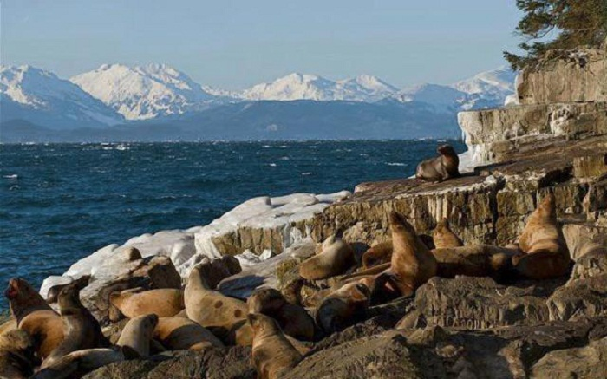
Морской лев
Сивуч - самый крупный вид ушастых тюленей. Покрыты мехом, окрас которого меняется в зависимости от возраста и пола. Морда тупая с вздернутым носом. Питаются моллюсками и морской рыбой, погружаясь за ней на глубину 227 м. А самцы могут охотиться и на детенышей морских котиков.

Slide 7
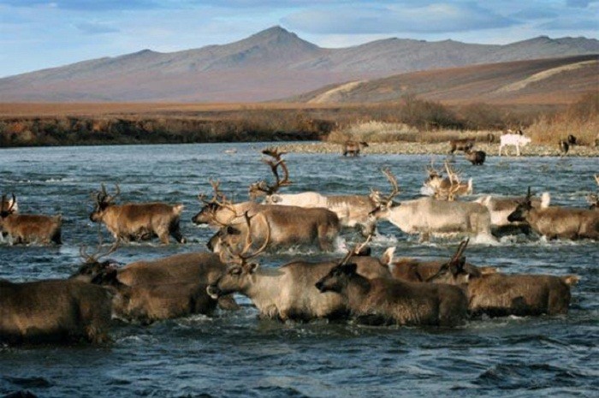
Северный олень
Крупный зверь с небольшими конечностями и удлиненным телом. Красивая грива образуется из волос на шее. Самки, как и самцы имеют рога. Кочует в поисках корма и хорошо плавает. Питается лишайниками, побегами и травой.

Slide 8
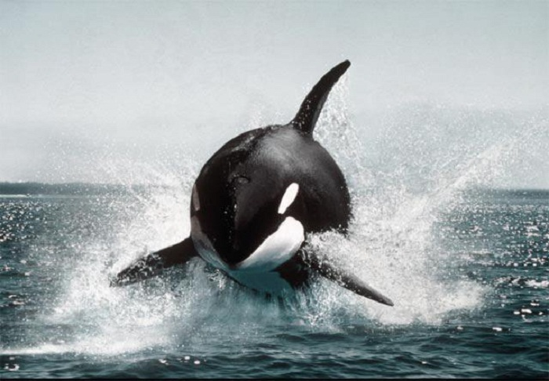
Касатка
Белые пятна находятся над глазами, а у самцов и сзади спинного плавника. Питаются рыбой и морскими млекопитающими, моллюсками. Держатся небольшими группами, и при ловле добычи каждая группа пользуется своим акустическим репертуаром. Для людей это воспринимается как щелчки.

Slide 9
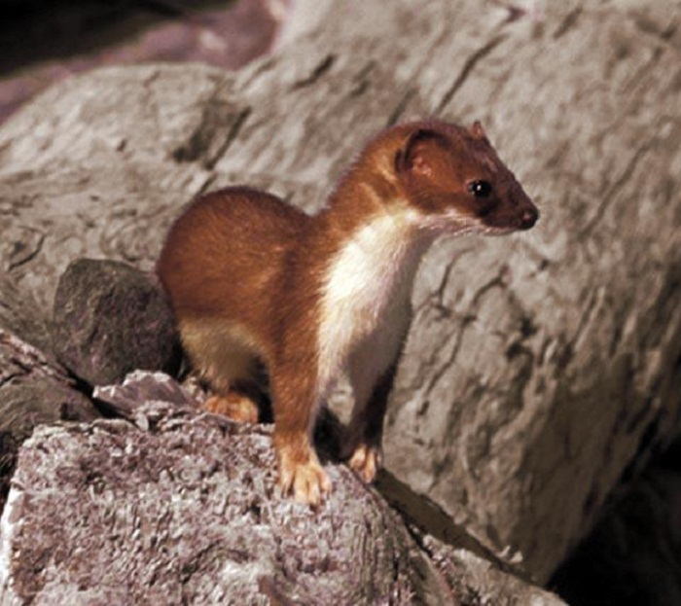
Горностай
Это небольшой зверек на коротких лапах и треугольной головой, походит на маленькую ласку. Зимой белого цвета шерстка, а летом буровато-желтого, ну а кончик хвоста всегда черный. Питаются в основном грызунами, лягушками, бывает, что и рыбой.

Slide 10
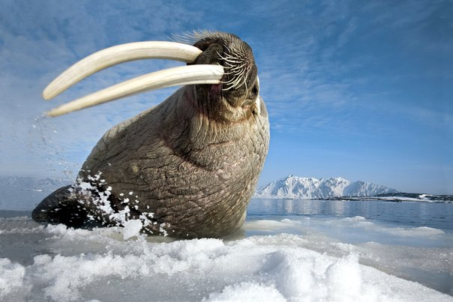
Морж
Это одни из самых крупных ластоногих, а их клыки похожи на бивни. Волосяной покров очень редкий, вес достигает 1.5 тонны. Питаются моллюсками, раздавливая их щечными зубами, а осколки отрыгивает. Летом они образуют береговые лежбища, а зимой обитают на ледяных полях. Единственным врагом является касатка, от нее спасаются выбираясь на берег.

Slide 11
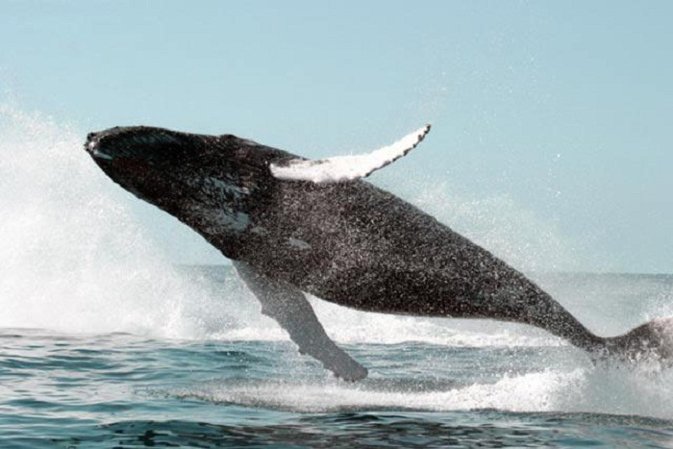
Синий кит
Это самое большое животное планеты, его размеры достигают 30 метров, а вес 160 тонн. Пускает фонтан до 9 метров. Питается кит крилем, рачками и мелкой рыбой. Сейчас принимаются меры по охране.

Slide 12
Нарвал
Они живут среди льдов в разводьях, а если они замерзают, самцы пробивают отверстия, через которое дышит все стадо. Хвост их напоминает якорь, а окрас тела светлый. В неволе животные быстро гибнут, а в своей естественной среде могут дожить до 55 лет. Питаются палтусом, сайкой, треской, за добычей могут нырять на глубину до километра. Они занесены в Красную книгу.

Slide 13
Спасибо за внимание !!!

